Slide 1
기계학습
텀프로젝트2
17011520 조영래

Slide 2
01
Skeleton Code
02
Fault submission
목차
03
Explore Data
04
Experiment & Submission

Slide 3
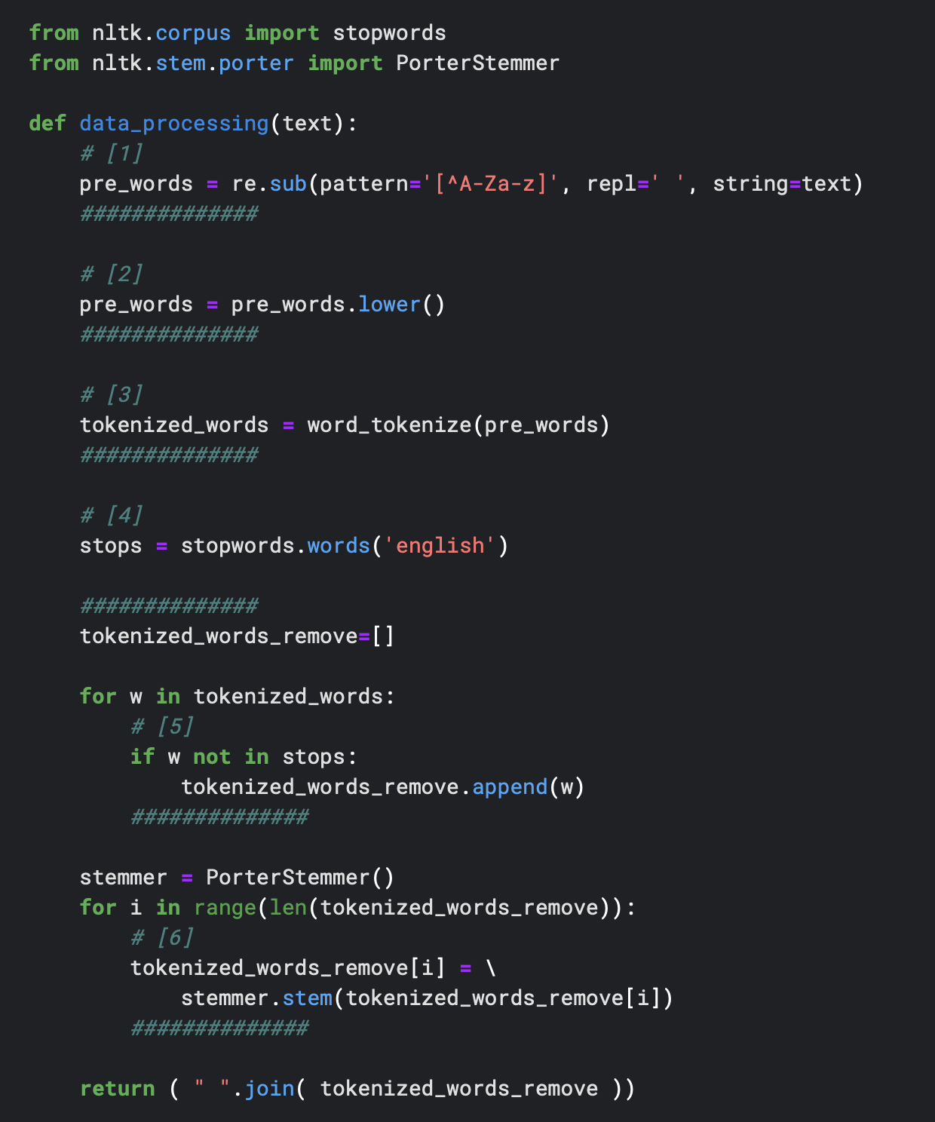
01
Skeleton Code - Empty Module #1
------------------------------------------------
[Empty Module #1] 텍스트 데이터 전처리
------------------------------------------------
------------------------------------------------------------
구현 가이드라인
------------------------------------------------------------
[1] re.sub 사용해 text 속 '[^A-Za-z]' 외의 문자만을 찾아내 제거한후, pre_words 변수에 저장
1) pattern은 '[^A-Za-z]', repl=' ' 로 각각 설정.
2) 이모지나 숫자,점과 같은 문자외의 것들을 제거했다. (이모지는 감정 분석과 관련해서 몇가지 의미를 나타내지만 이 테스크에서는 이러한 의미도 제거함.)
[2] pre_words의 lower 내장 함수를 이용해 대문자들은 소문자로 변경
1) 대, 소문자가 구분되어 있으면 "Go"와 "go" 와 같이 동일한 단어를 머신은 다른 단어로 취급한다. 따라서 대문자를 모두 소문자로 변경.
[3] word_tokenize 함수를 이용해 pre_word 를 토큰화하여 word를 리스트화한 후 tokenized_words변수에 저장
[4] nltk 라이브러리로 다운 받은 stopwords의 "words" 내장 함수를 이용해 english 불용어를 찾아서 stops 변수에 저장
1) 불용어: 텍스트 분류에서 불용어는 텍스트의 중요도을 결정하는데 영향을 미치지 않는 단어임.
(ex: the, we, a , will), 따라서 불필요한 단어가 예측 모델에 악영향을 끼칠 수 있기 때문에 제거.
[5] [3] 에서 찾은 문자열 중 단어가 [4] 에서 찾은 불용어 속에 없을 경우, tokenized_words_remove 리스트에 append
[6] PorterStemmer 속 stem 내장 함수를 이용해 동일 의미를 갖는 단어를 동일한 단어로 변경하는 과정을 거친 후 다시 저장.
------------------------------------------------------------

Slide 4
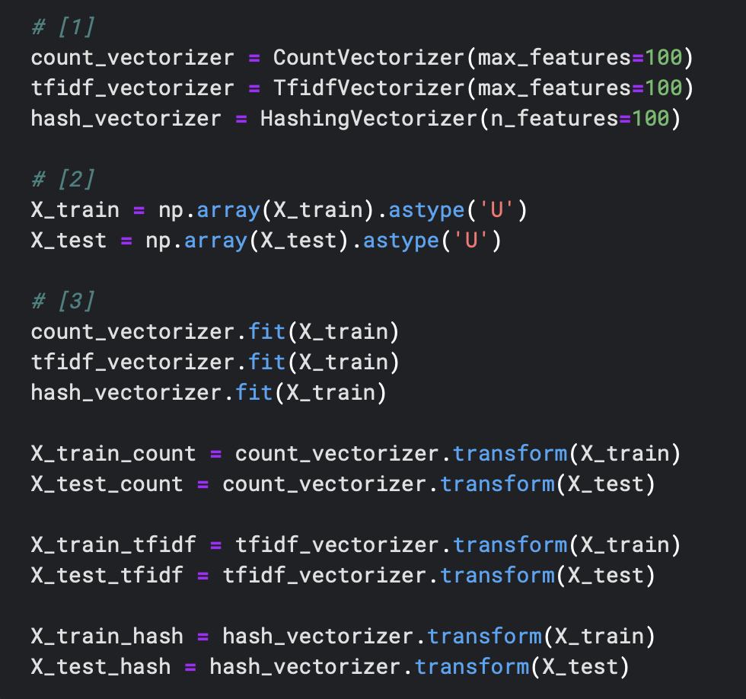
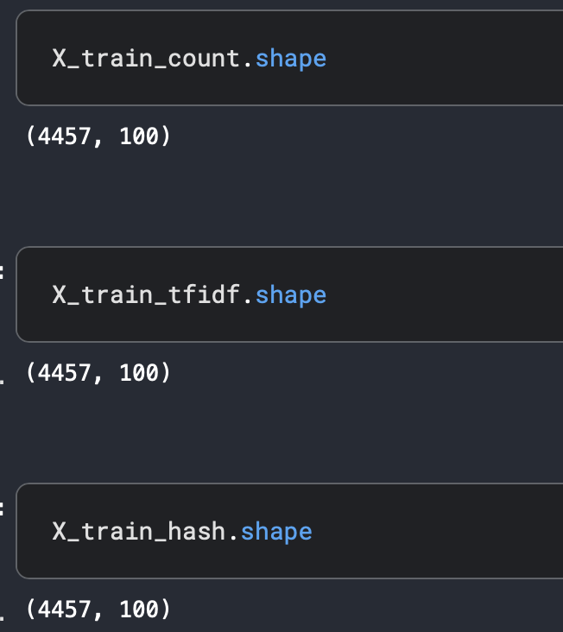
01
Skeleton Code – Empty Module #2
------------------------------------------------
[Empty Module #2] 텍스트 데이터 Bag of word feature 화
------------------------------------------------
구현 가이드라인
------------------------------------------------------------
[1] CountVectorizer를 정의
1) max_features를 100으로 지정
[2] X_train 과 X_test를 numpy array로 변환 후 데이터 타입을 "U"로 변경해 저장
[3] CountVectorizer를 이용해 X_train은 학습 및 변환을 하고, X_test는 변환을 진행.
------------------------------------------------------------
max_features:
If not None, build a vocabulary that only consider the top max_features ordered by term frequency across the corpus.
n_features:
The number of features (columns) in the output matrices. Small numbers of features are likely to cause hash collisions, but large numbers will cause larger coefficient dimensions in linear learners.

Slide 5
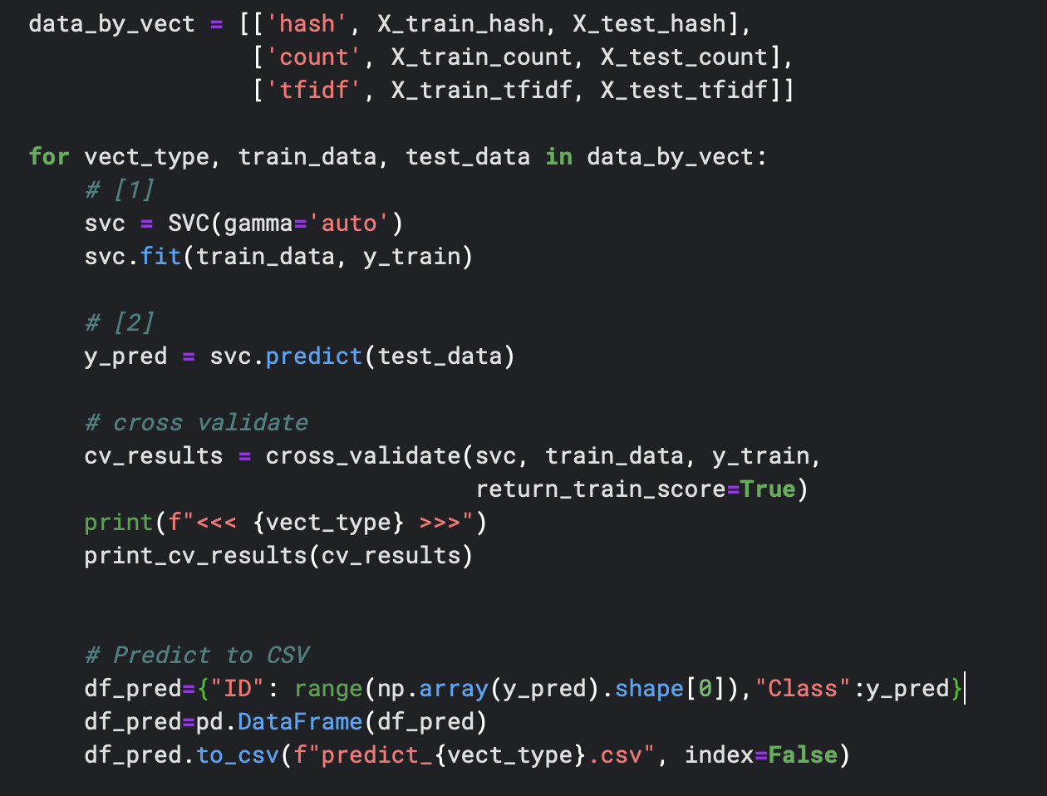
01
Skeleton Code - Empty Module #3
------------------------------------------------
[Empty Module #3] 텍스트 데이터 Bag of word feature 화
------------------------------------------------------------
구현 가이드라인
------------------------------------------------------------
[1] SVC 정의
1) gamma="auto" 사용
[2] X_train_features과 y_train으로 SVC 학습진행 후, X_test_features로 predict 진행
------------------------------------------------------------

Slide 6
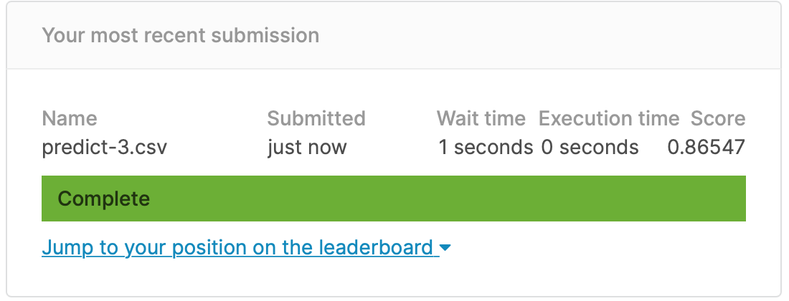
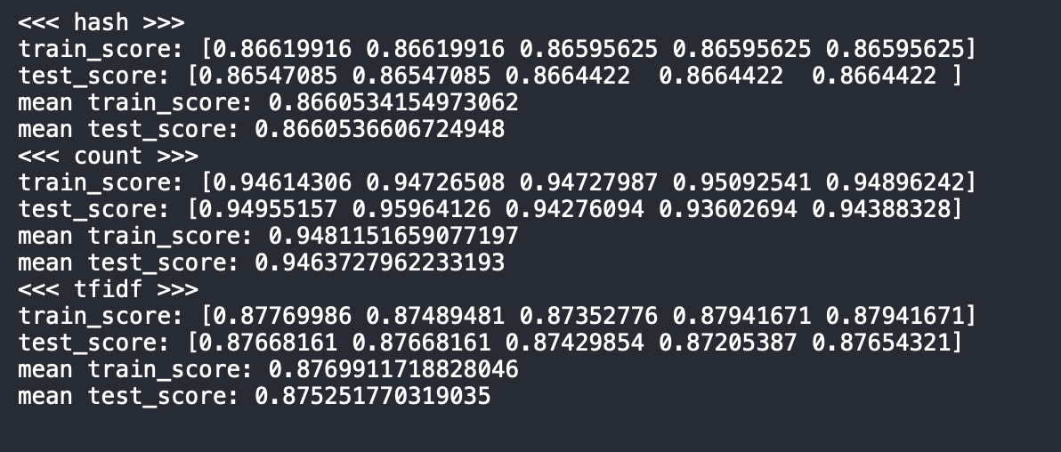
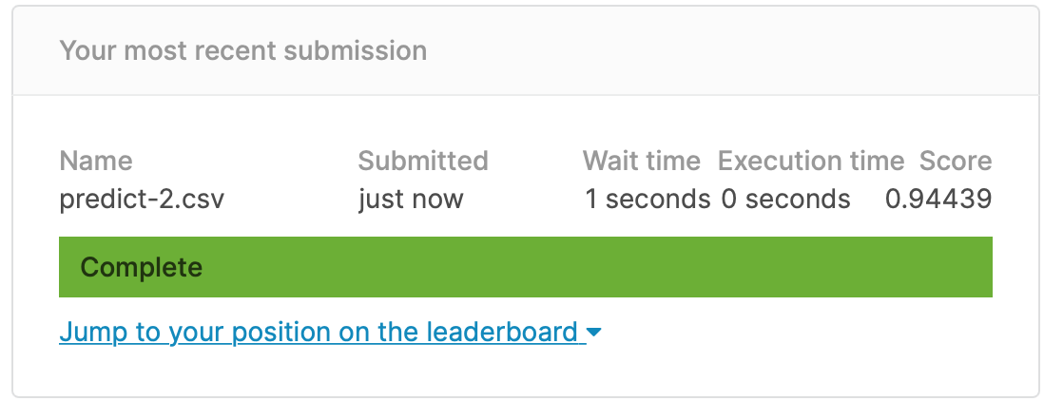

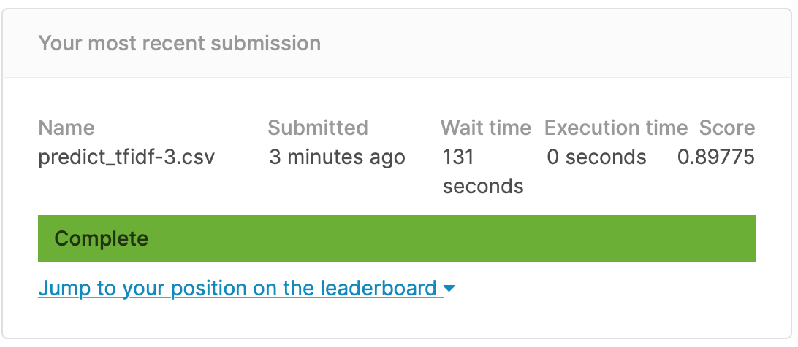


01
Skeleton Code – Empty Module #3 Submission

Slide 7
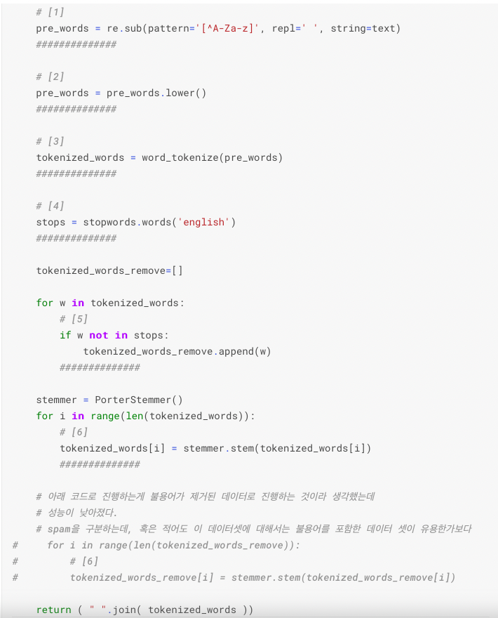
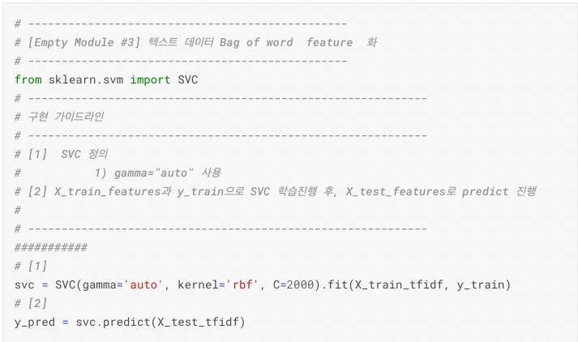
02
Fault Submission

Slide 8
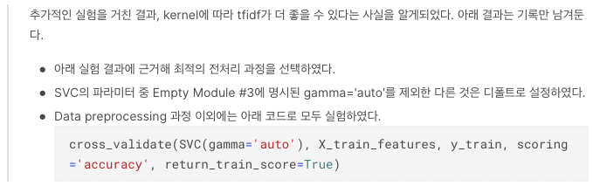
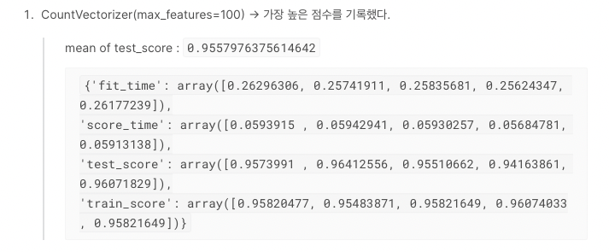
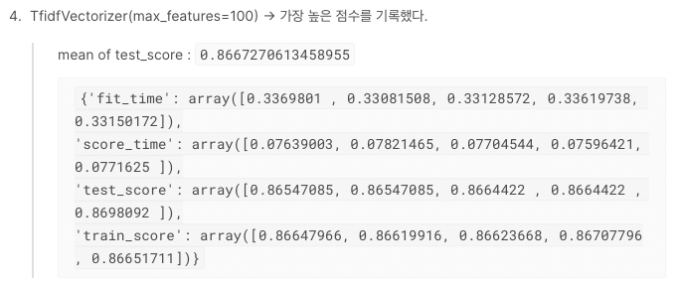
02
Fault Submission - experiment

Slide 9
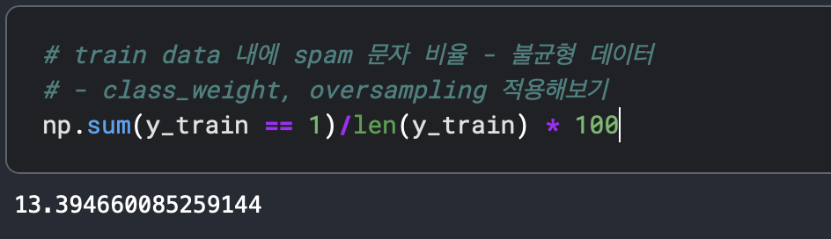
03
Explore Data
불균형 데이터
Notes:
13.39% 만 spam 문자이다. 불균형 데이터로 class_weights 파라미터나 over_sampling 적용해보는 것을 고려해보았다.

Slide 10
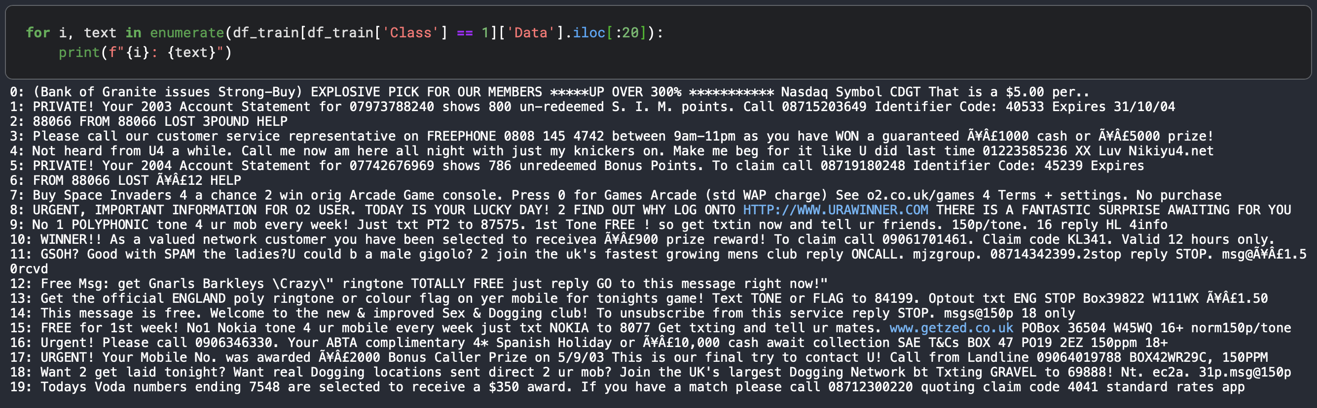
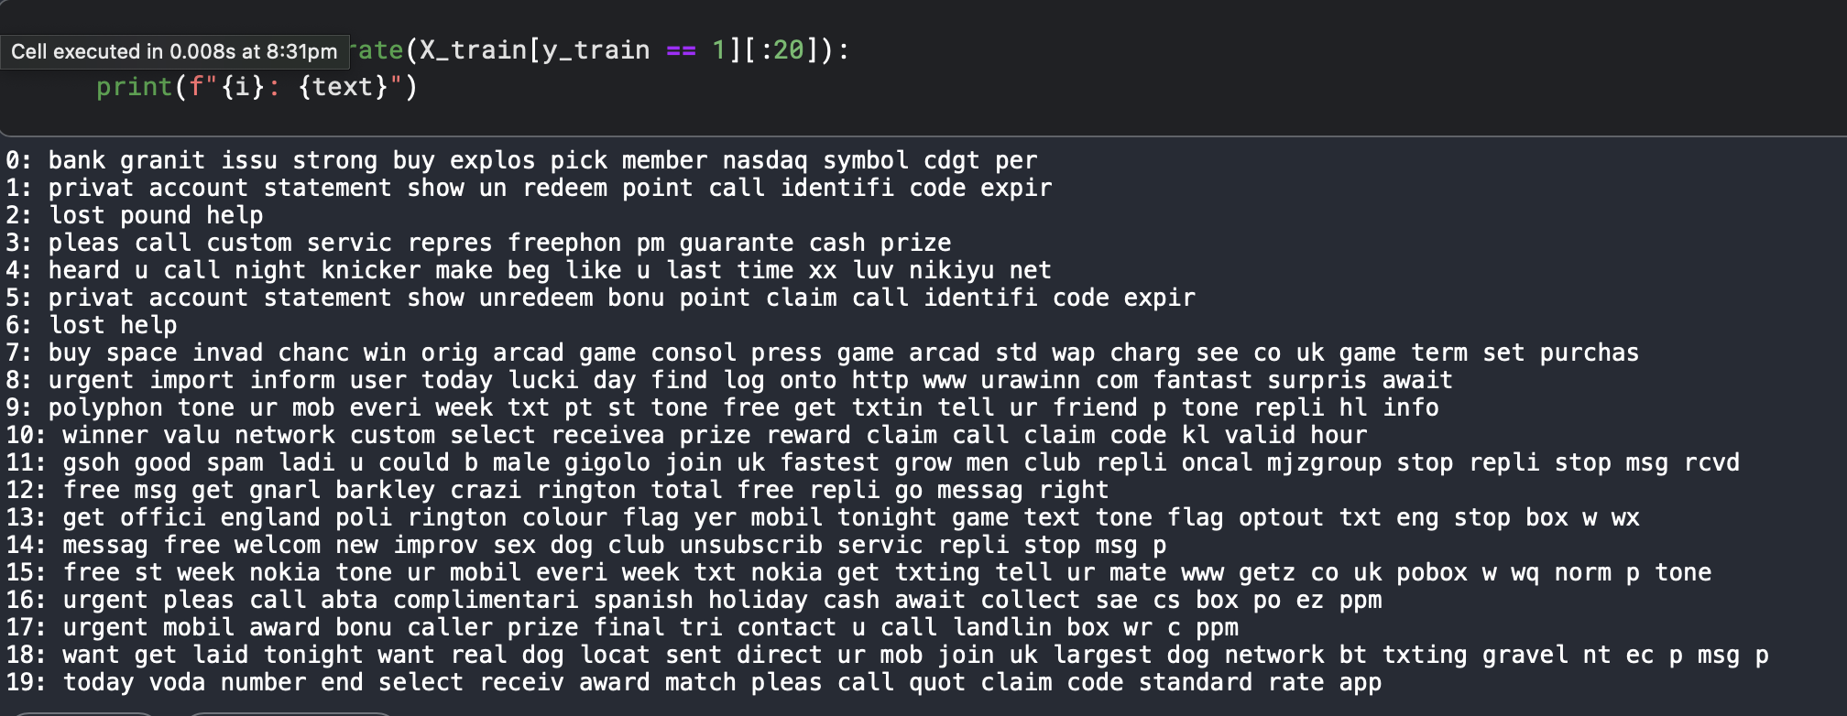
03
Explore Data
Notes:
spam데이터에는 숫자가 많다. 이번 전처리에는 숫자가 제외되었지만, 숫자를 잘 이용해도 괜찮지 않았을까

Slide 11
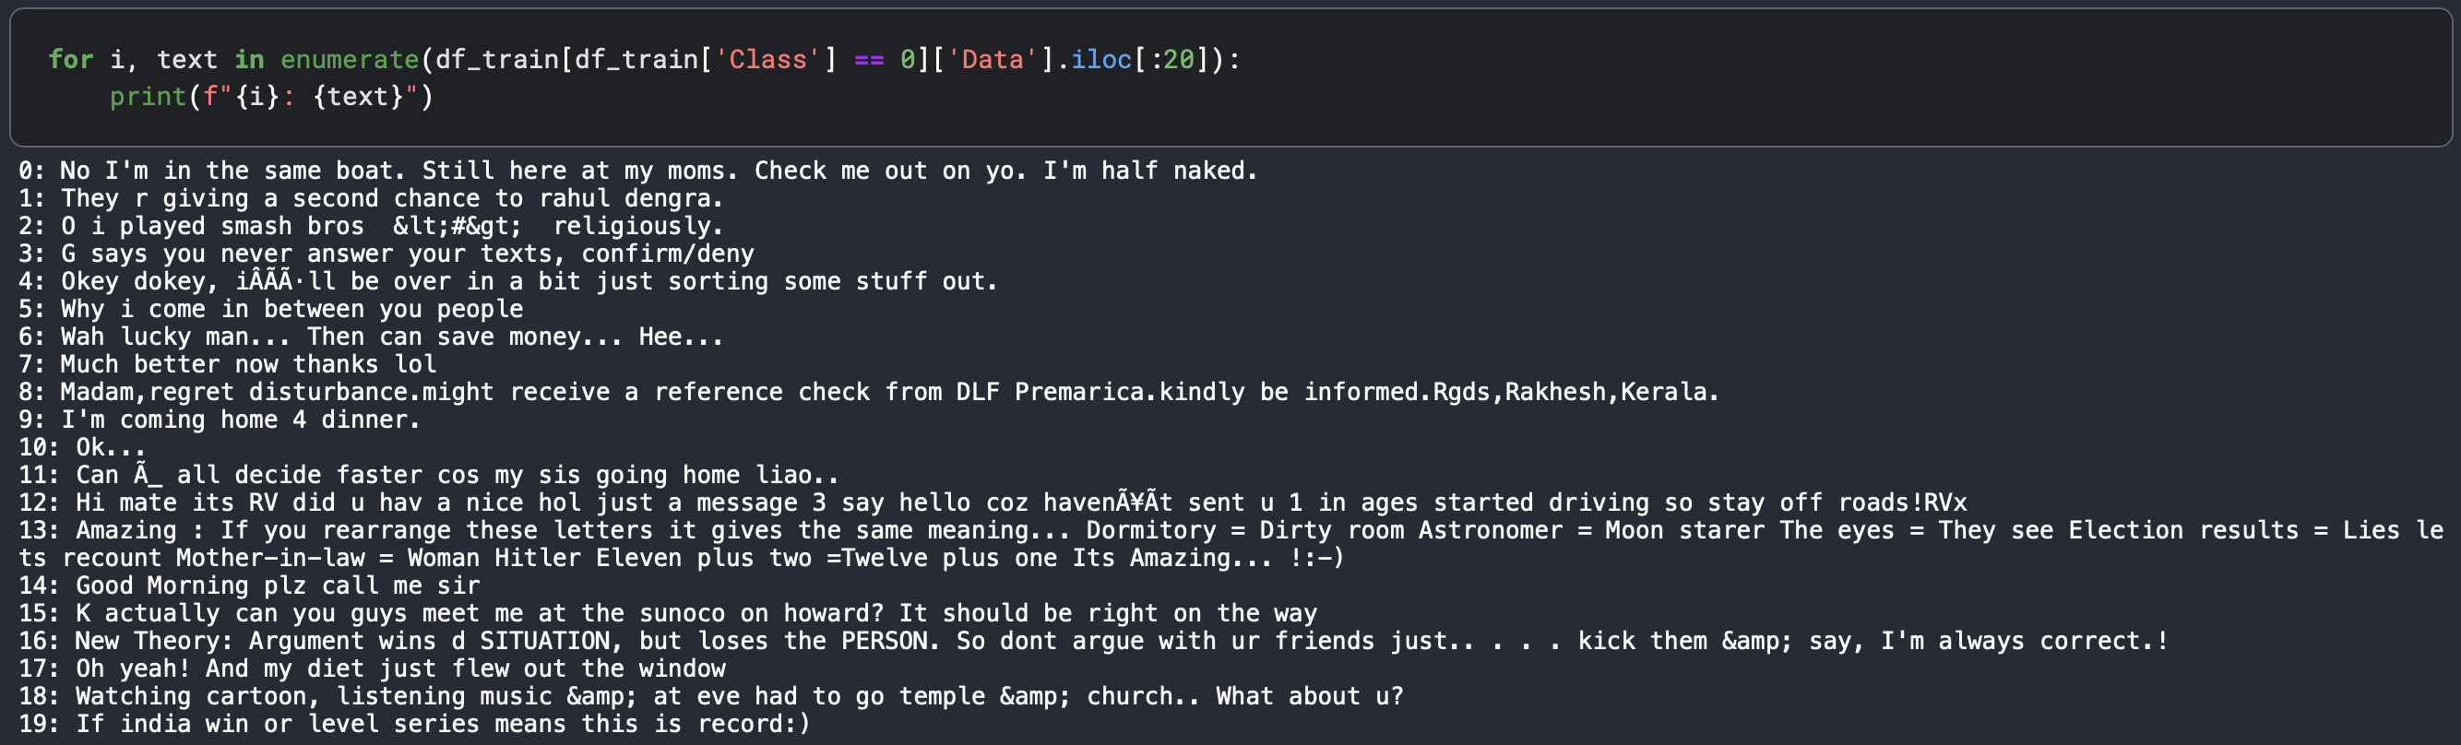
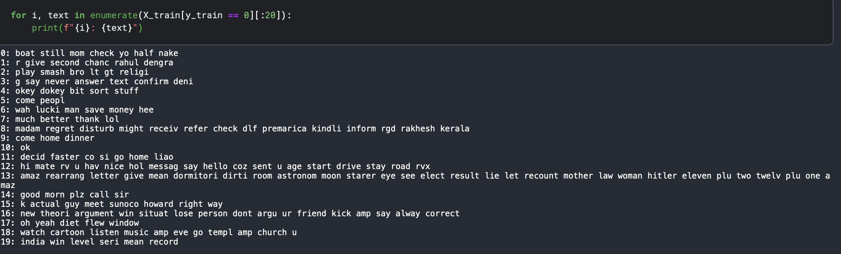
03
Explore Data
Notes:
r 은 are
lt, gt는 <, >
u : you
ur : your
dont: ppt만들면서 발견… 지우는게 좋았을 듯

Slide 12
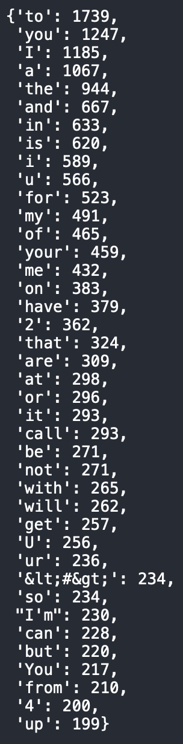
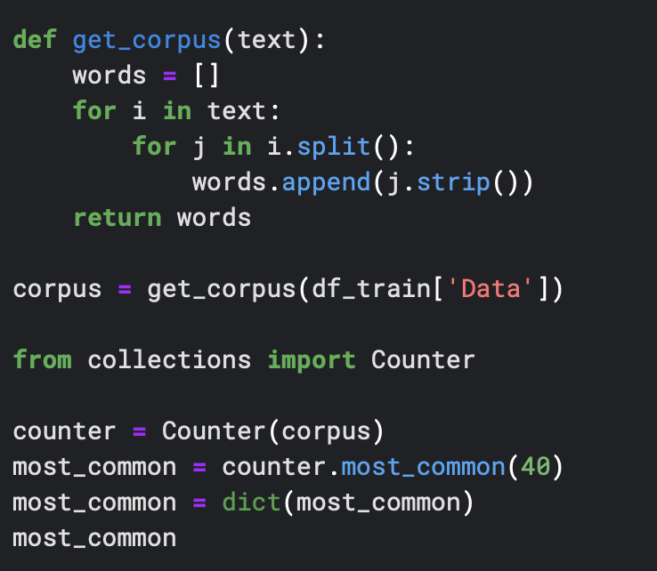
03
Explore Data
Notes:
불용어가 많다

Slide 13
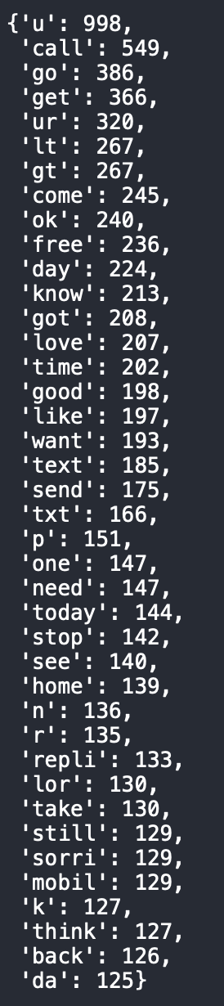
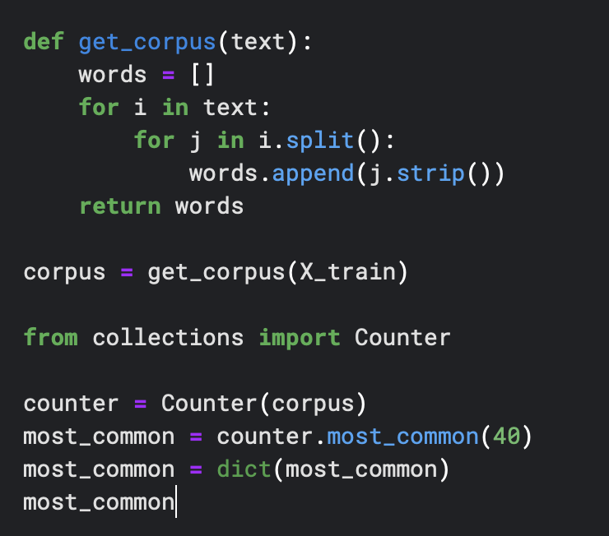
03
Explore Data
<Stop words>
'i', 'me', 'my', 'myself', 'we', 'our', 'ours', 'ourselves', 'you', "you're", "you've",
"you'll", "you'd", 'your', 'yours', 'yourself', 'yourselves', 'he', 'him', 'his', 'himself’,
'she', "she's", 'her', 'hers', 'herself', 'it', "it's", 'its', 'itself', 'they', 'them', 'their’,
'theirs', 'themselves', 'what', 'which', 'who', 'whom', 'this', 'that', "that'll", 'these’,
'those', 'am', 'is', 'are', 'was', 'were', 'be', 'been', 'being', 'have', 'has', 'had', 'having’,
'do', 'does', 'did', 'doing', 'a', 'an', 'the', 'and', 'but', 'if', 'or', 'because', 'as', 'until’,
'while', 'of', 'at', 'by', 'for', 'with', 'about', 'against', 'between', 'into', 'through’,
'during', 'before', 'after', 'above', 'below', 'to', 'from', 'up', 'down', 'in', 'out', 'on’,
'off', 'over', 'under', 'again', 'further', 'then', 'once', 'here', 'there', 'when', 'where’,
'why', 'how', 'all', 'any', 'both', 'each', 'few', 'more', 'most', 'other', 'some', 'such’,
'no', 'nor', 'not', 'only', 'own', 'same', 'so', 'than', 'too', 'very', 's', 't', 'can', 'will', 'just’,
'don', "don't", 'should', "should've", 'now', 'd', 'll', 'm', 'o', 're', 've', 'y', 'ain', 'aren’,
"aren't", 'couldn', "couldn't", 'didn', "didn't", 'doesn', "doesn't", 'hadn', "hadn't",
'hasn', "hasn't", 'haven', "haven't", 'isn', "isn't", 'ma', 'mightn', "mightn't", 'mustn’,
"mustn't", 'needn', "needn't", 'shan', "shan't", 'shouldn', "shouldn't", 'wasn’,
"wasn't", 'weren', "weren't", 'won', "won't", 'wouldn', "wouldn't"

Slide 14
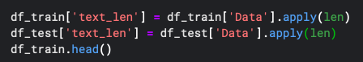
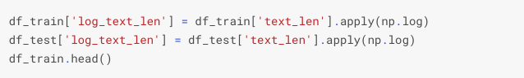
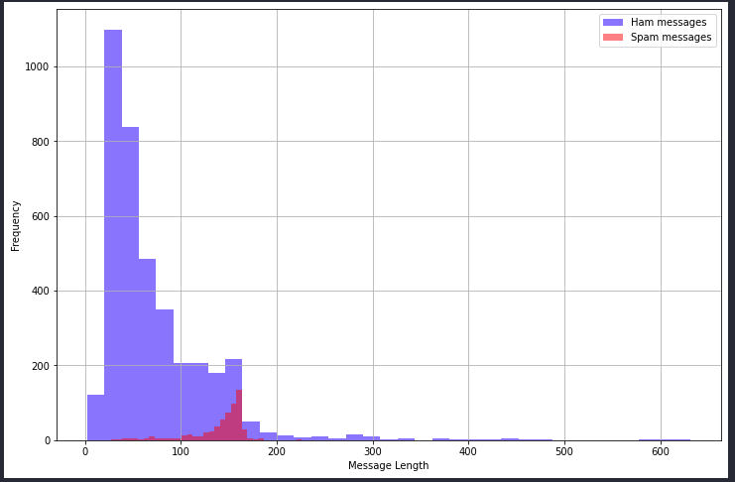
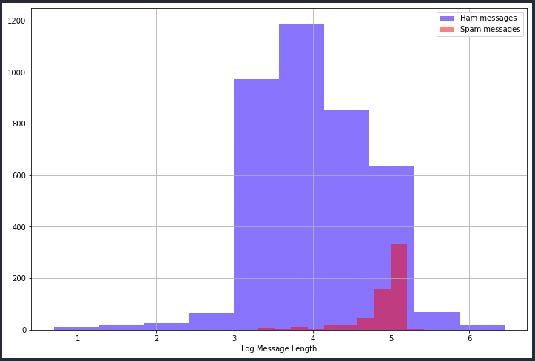
03
Explore Data

Slide 15
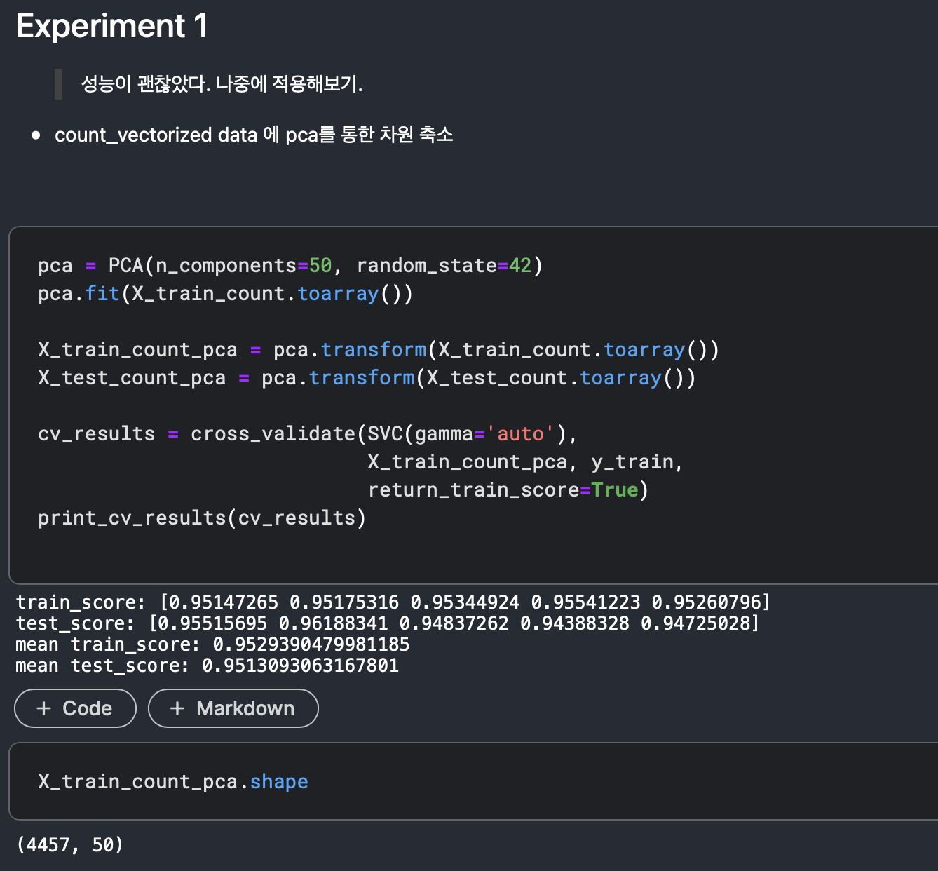
04
Experiemt 1 - PCA

Slide 16
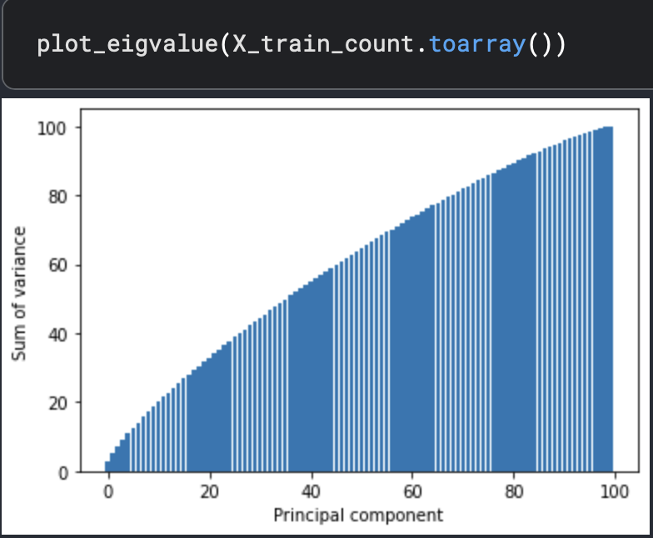
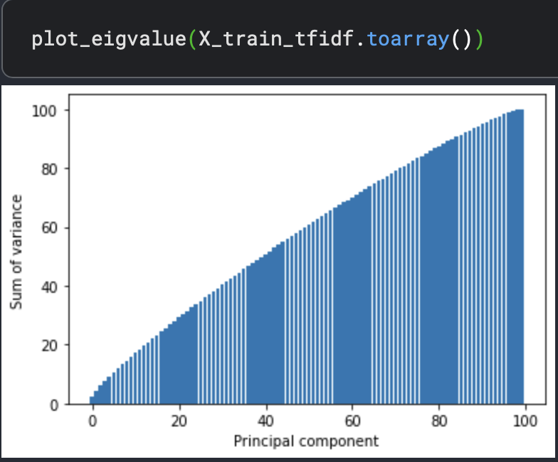
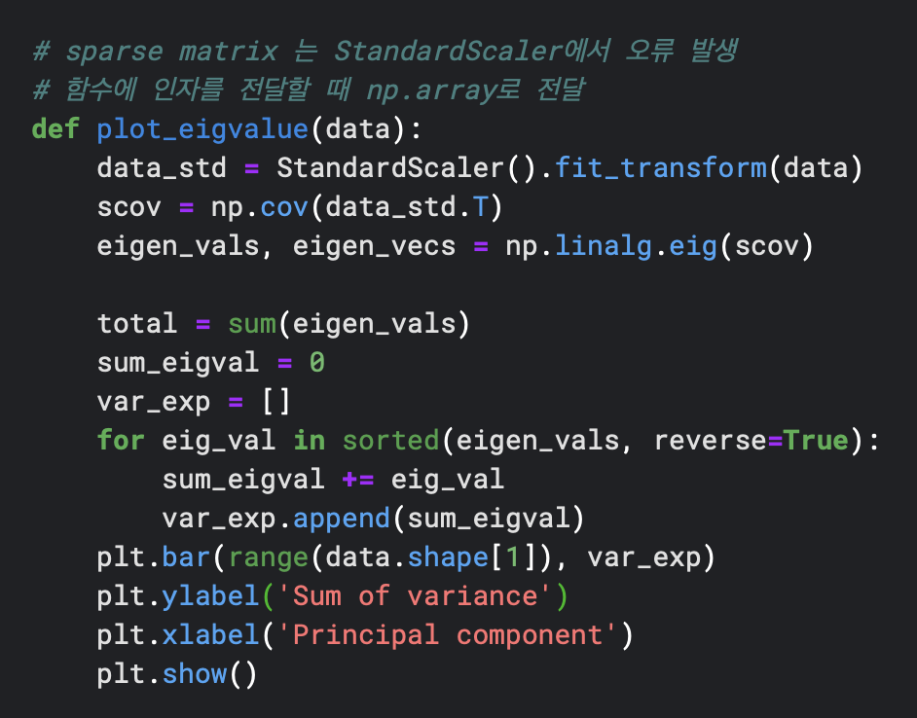
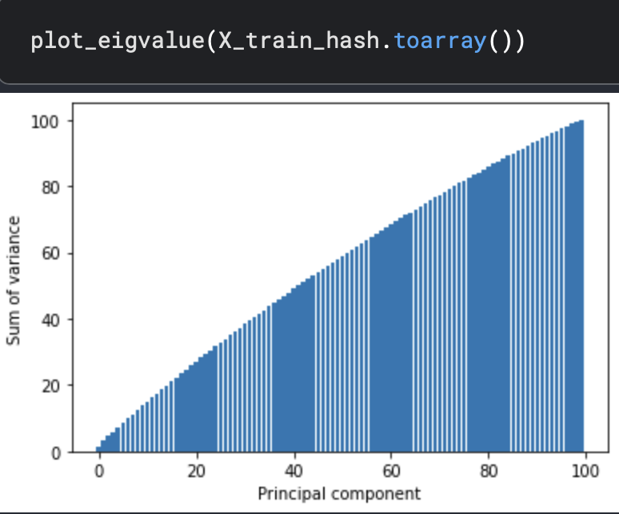
04
Experiemt 1 - PCA
Notes:
수업의 pca eigen_value 출력 코드를 가져온 것. 나는 값의 합으로 사용

Slide 17
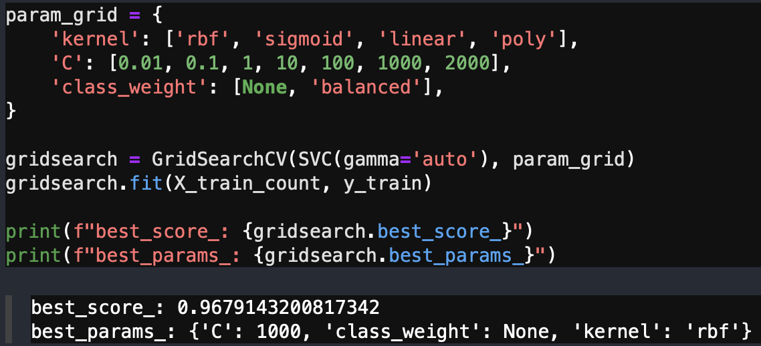
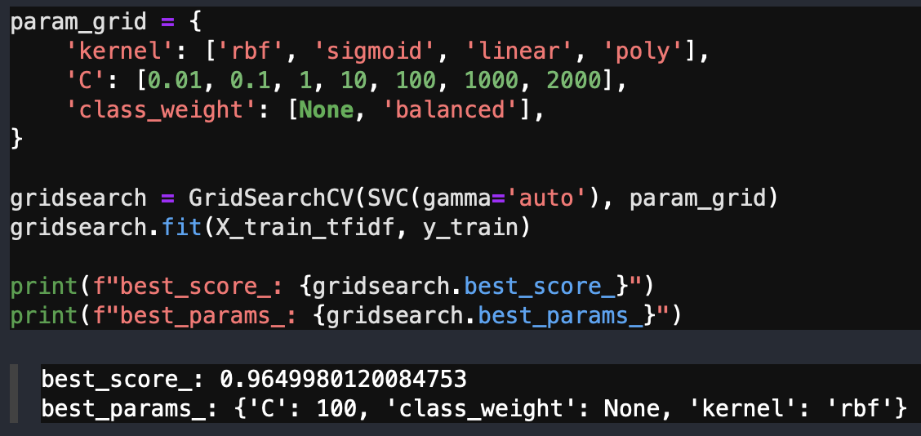
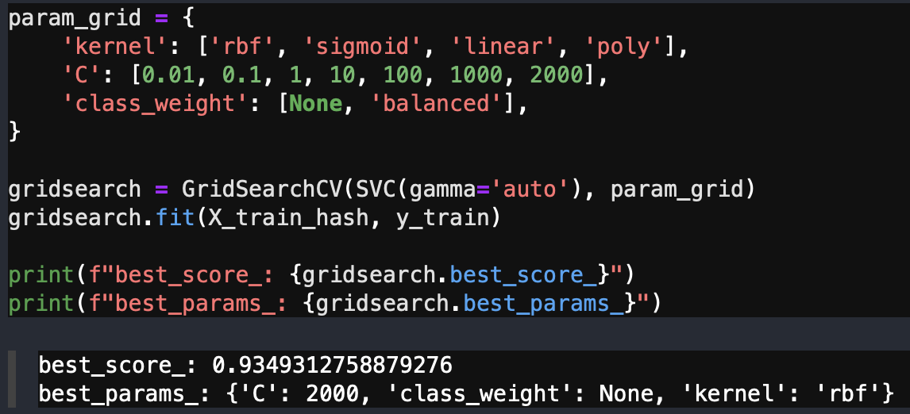
04
Experiemt 2 - parameter

Slide 18
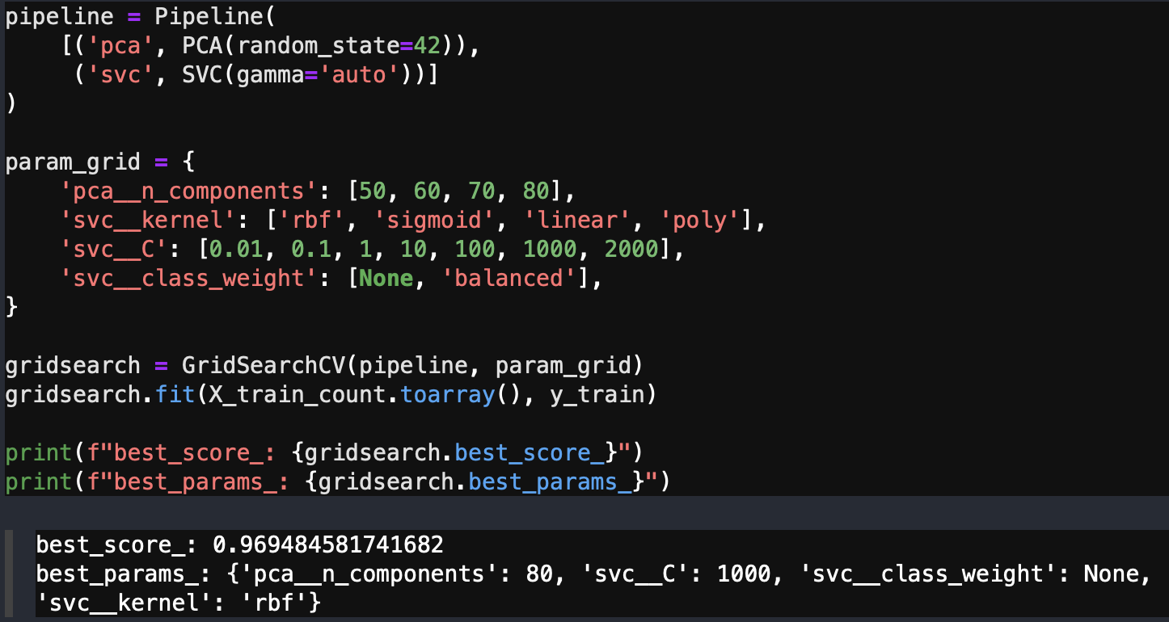
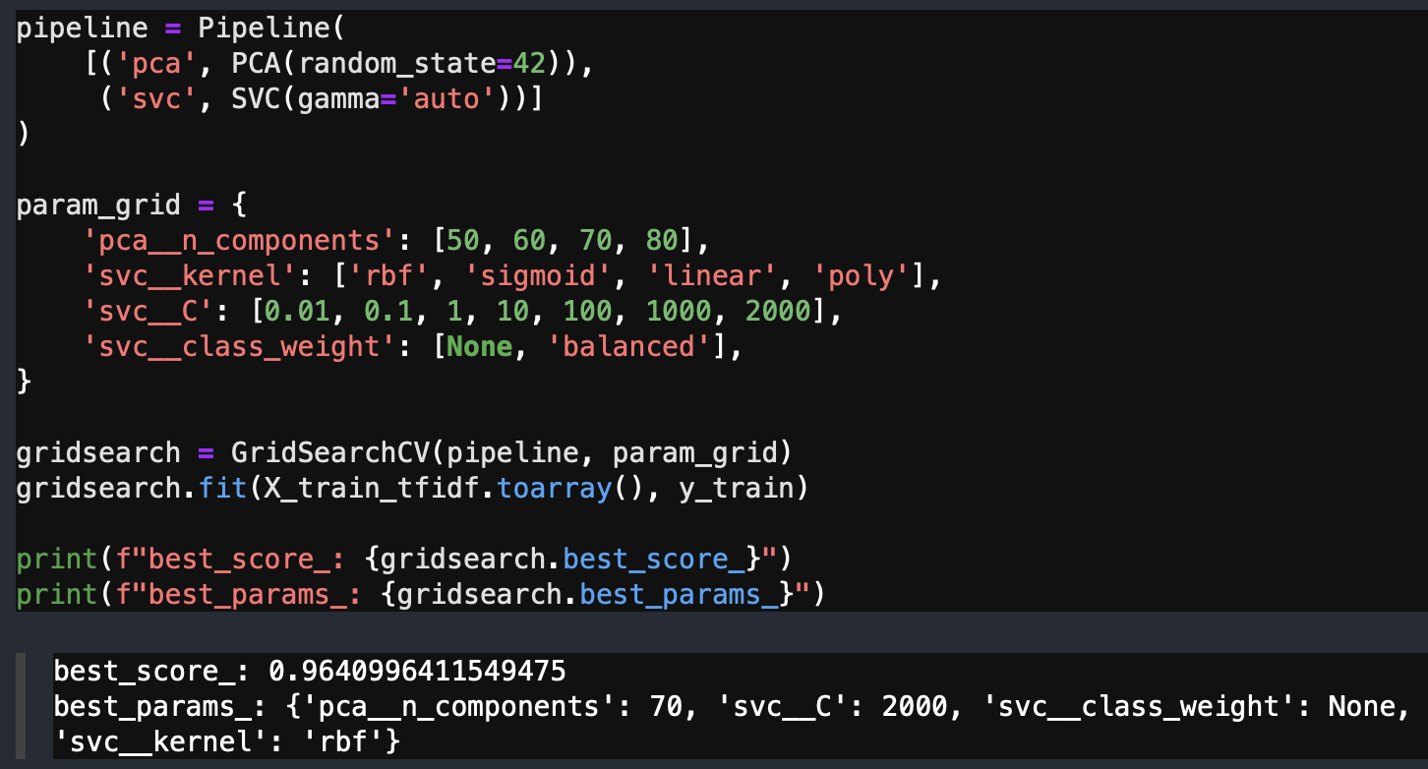

04
Experiemt 2 - parameter

Slide 19
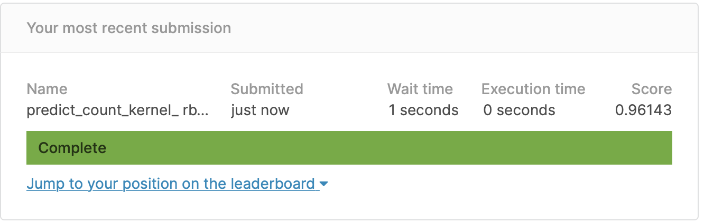

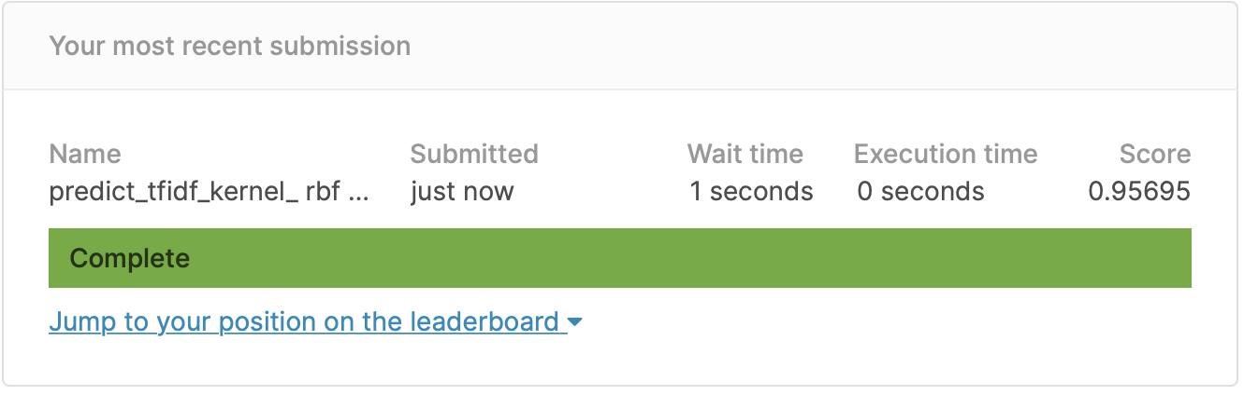
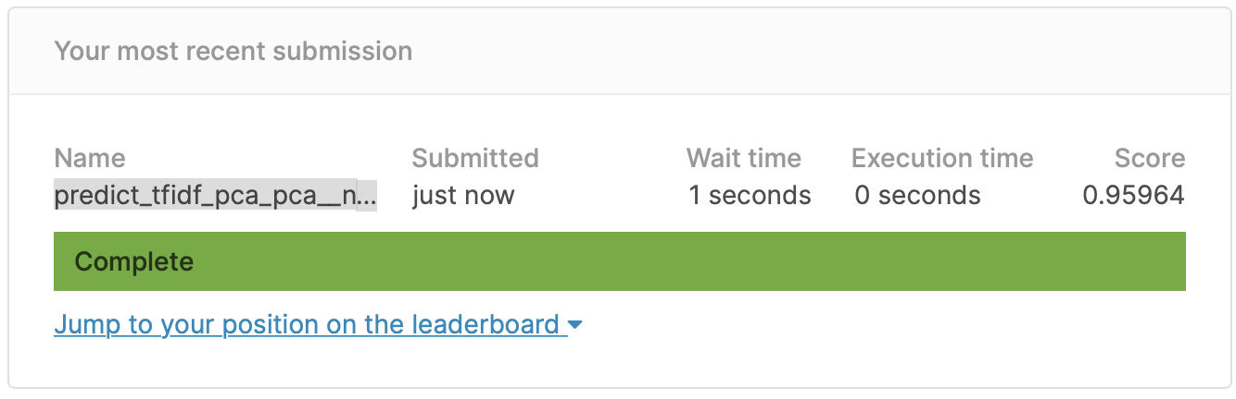
04
Experiemt 2 - parameter
Non pca
pca

Slide 20
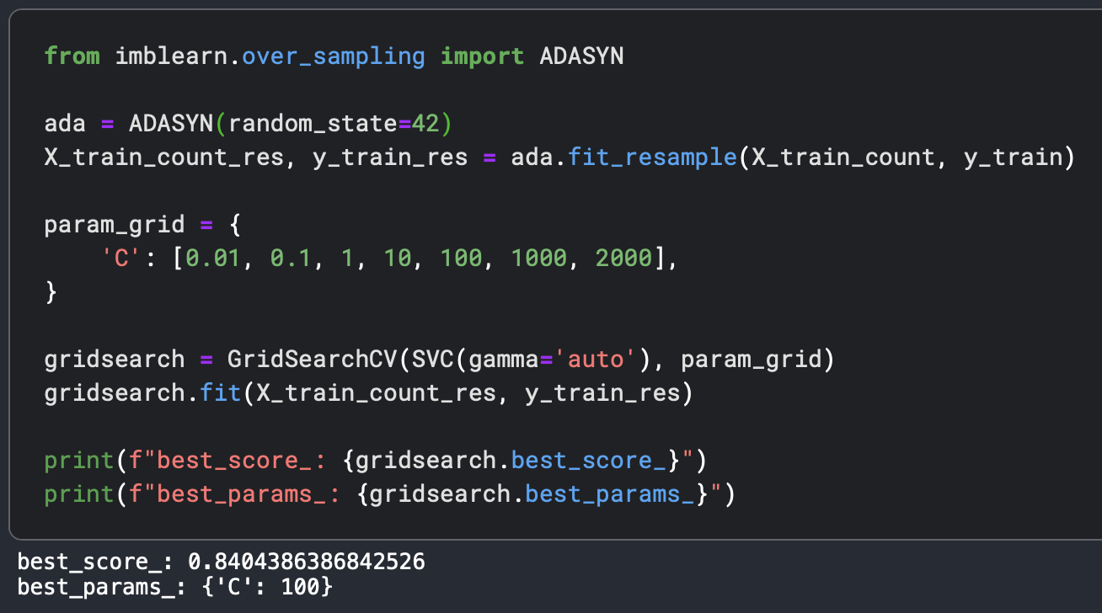
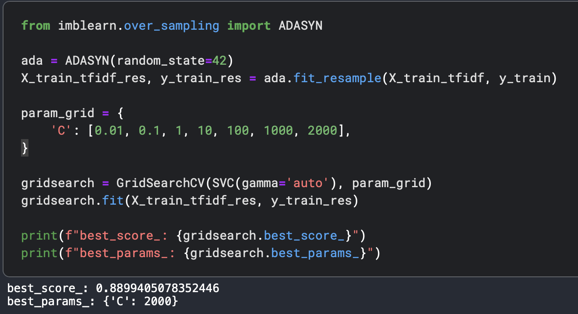
03
Experiemt 3 – oversampling

Slide 21
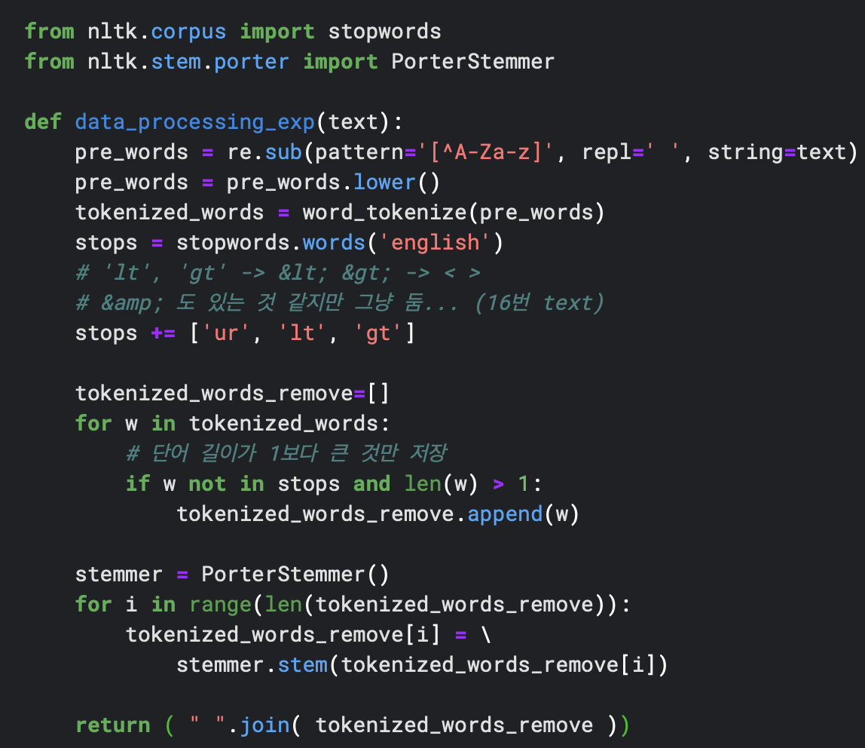
04
Experiemt 4 - preprocessing
Notes:
지금 보니까 don’t 도 뺐어야했는데 사실 그때 당시 깜빡했다.. 더 잘 살펴보면 이런 데이터들이 더 있을 것 같다

Slide 22
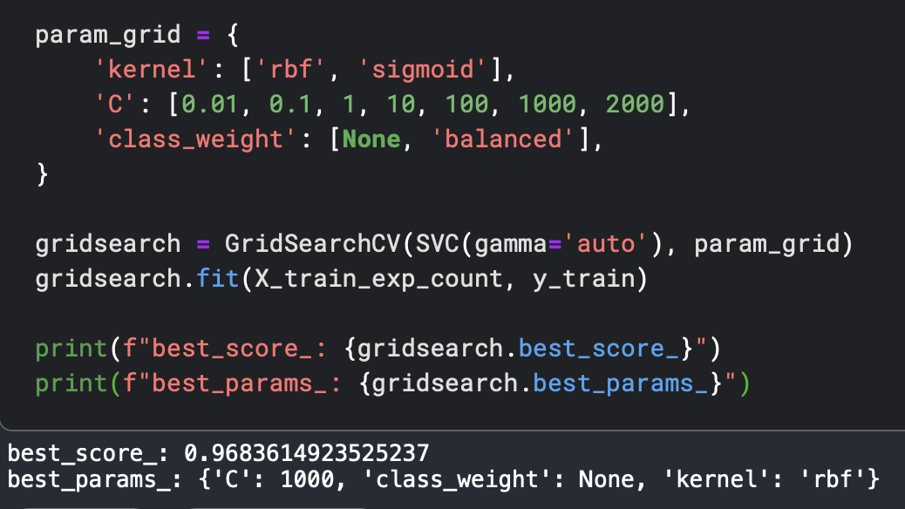
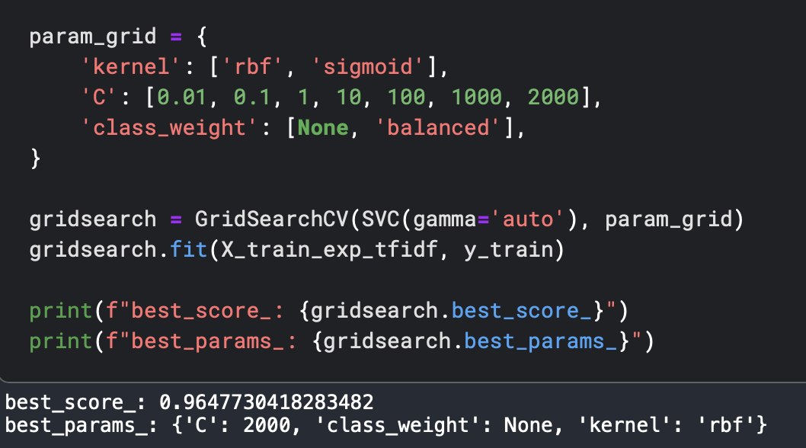
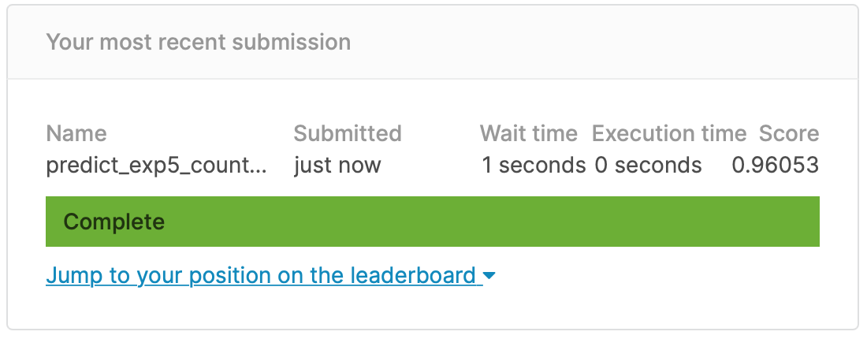
04
Experiemt 4 - preprocessing

Slide 23
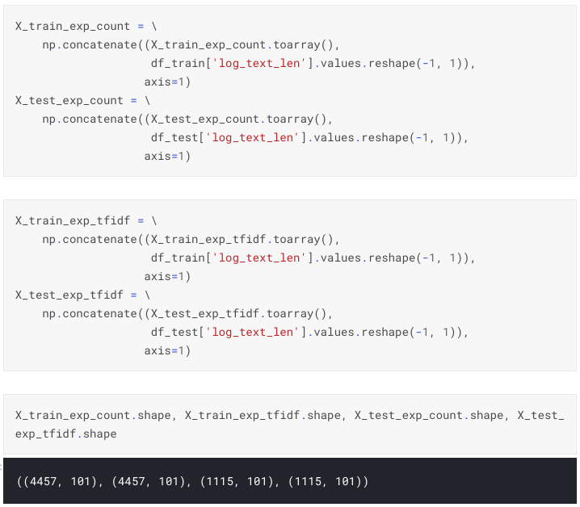
04
Experiment 5 - preprocessing
이외 전처리 과정 Experiment 4와 동일

Slide 24
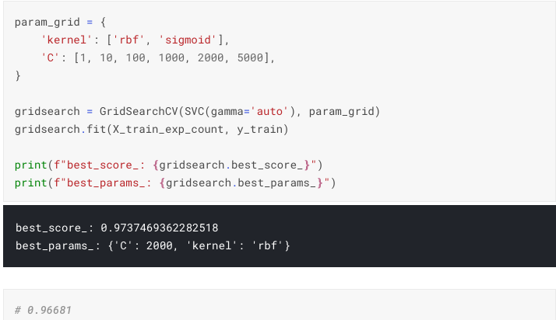
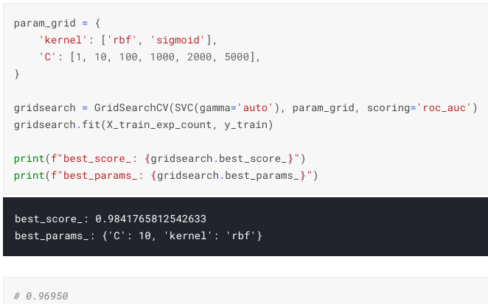
04
Experiment 5 - preprocessing

Slide 25
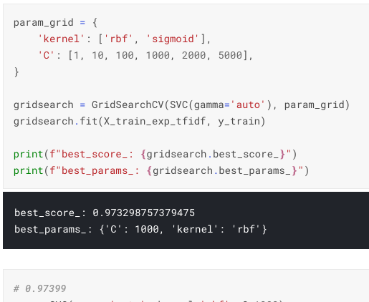
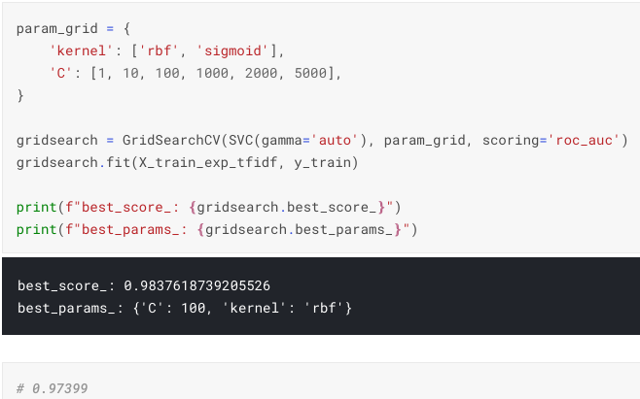
04
Experiment 5 - preprocessing

Slide 26


04
Experiment 5 - preprocessing

Slide 27


04
Experiment 5 - preprocessing
Submission Case

Slide 28
감사합니다

